Slide 1
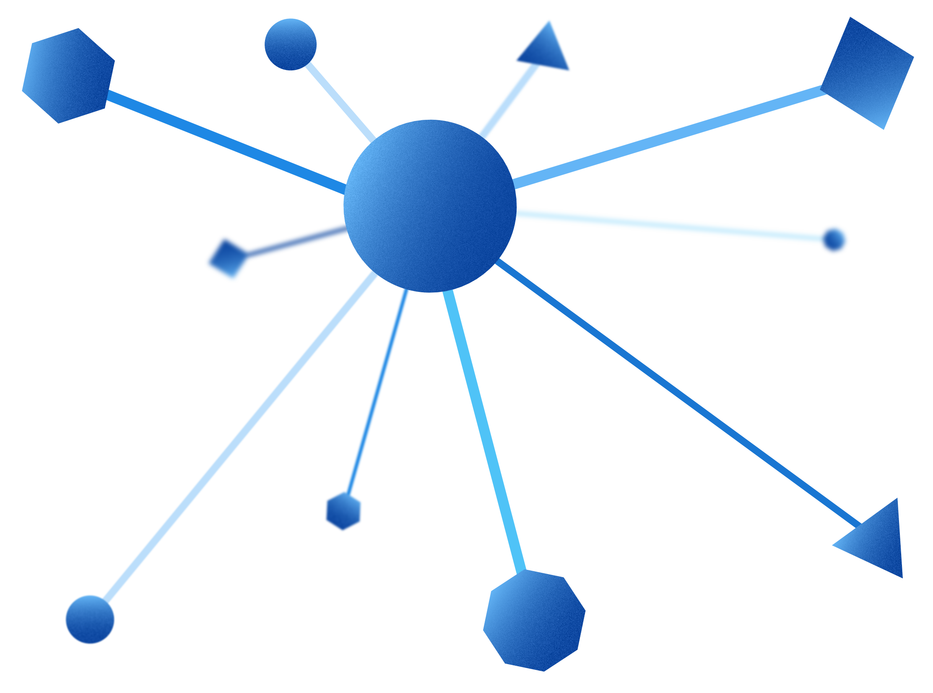

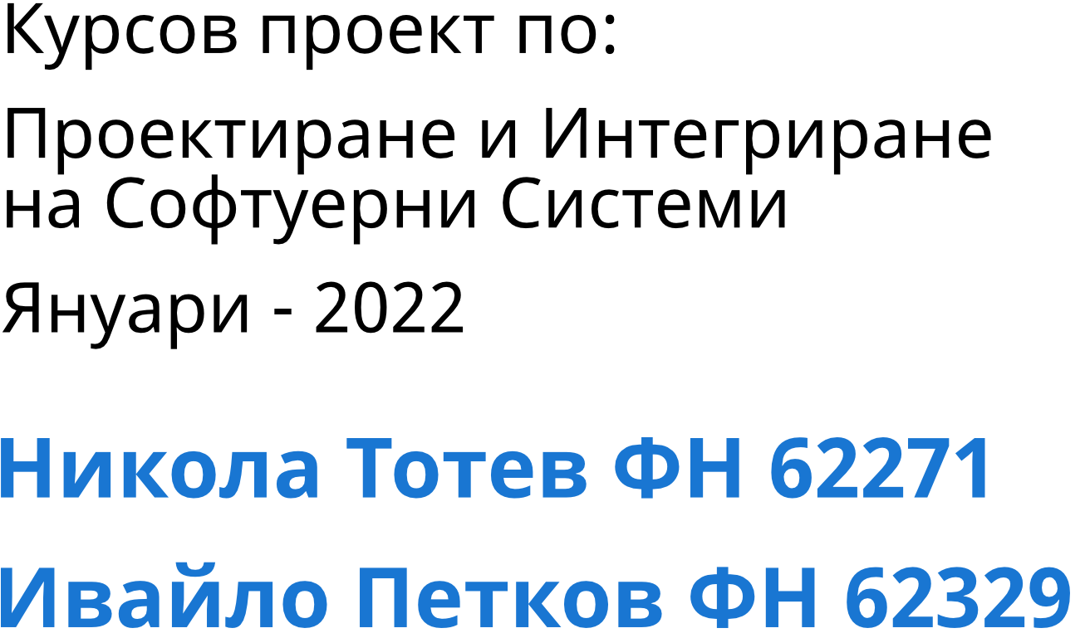

Slide 2
Съдържание
Въведение
Използвани технологии
Описание на архитектурата
Реализация на системата
Внедряване
Демо

Slide 3
Въведение

Slide 4
Използвани технологии

Slide 5
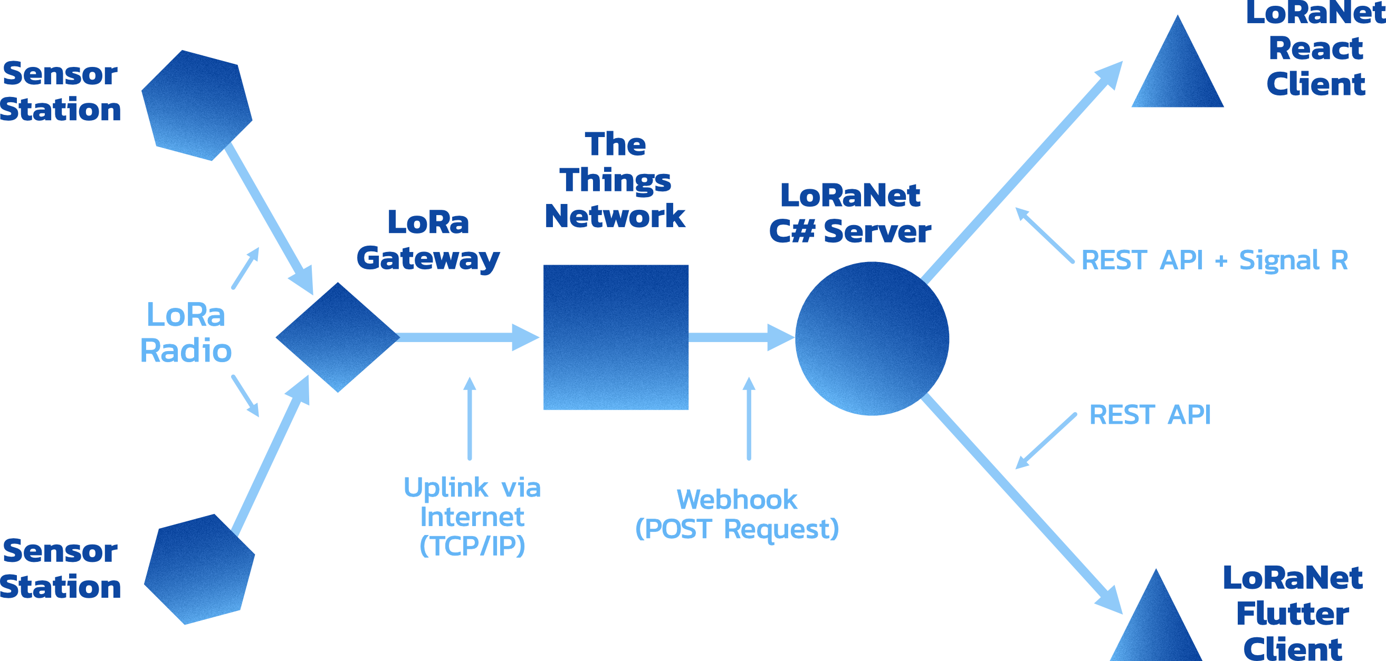
Описание на архитектурата

Slide 6
Реализация на системата
База от данни
Сървър
Сензорни станции
Flutter клиент
React клиент

Slide 7
База от данни

Slide 8
Сървър

Slide 9
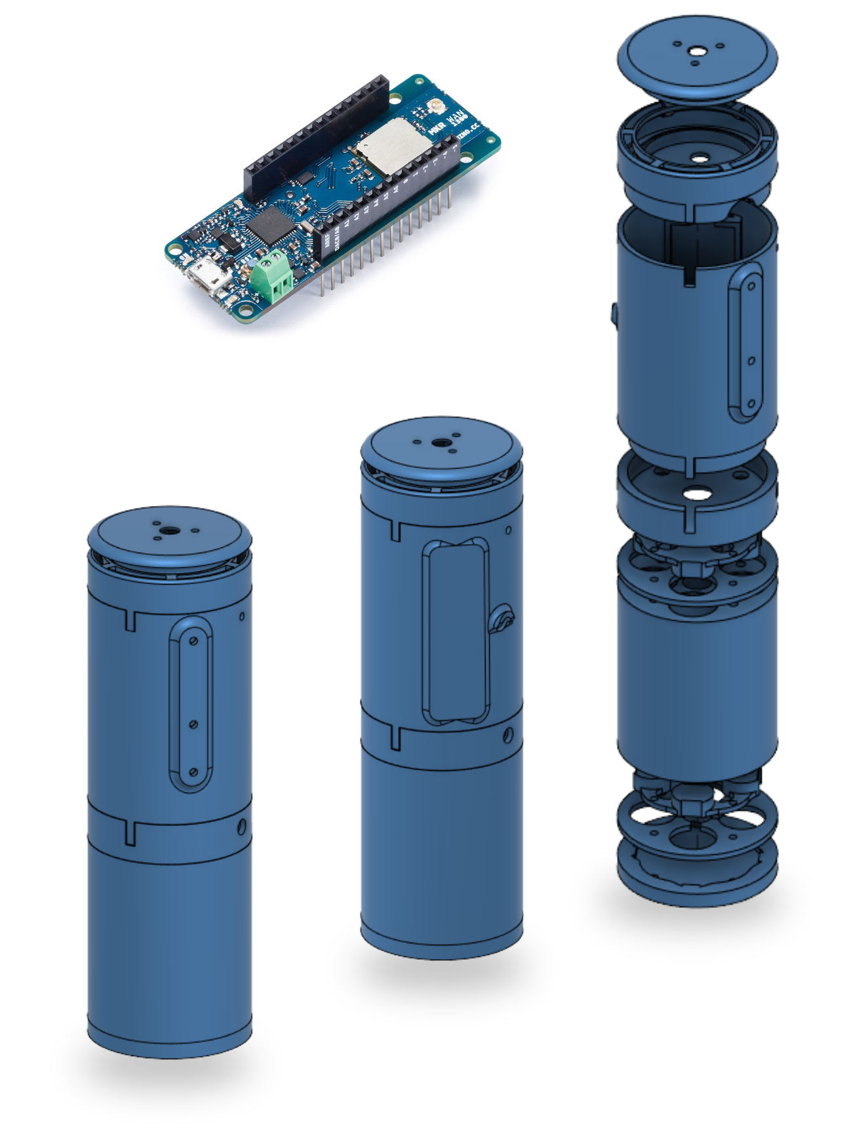
Сензорни станции

Slide 10
Flutter клиент

Slide 11
React клиент

Slide 12
Внедряване
База от данни
Сървър
Фърмуера на станциите
Flutter клиент
React клиент

Slide 13
База от данни

Slide 14
Сървър

Slide 15
Фърмуер на станциите

Slide 16
Flutter клиент

Slide 17
React клиент

Slide 18
Демо

